Slide 1


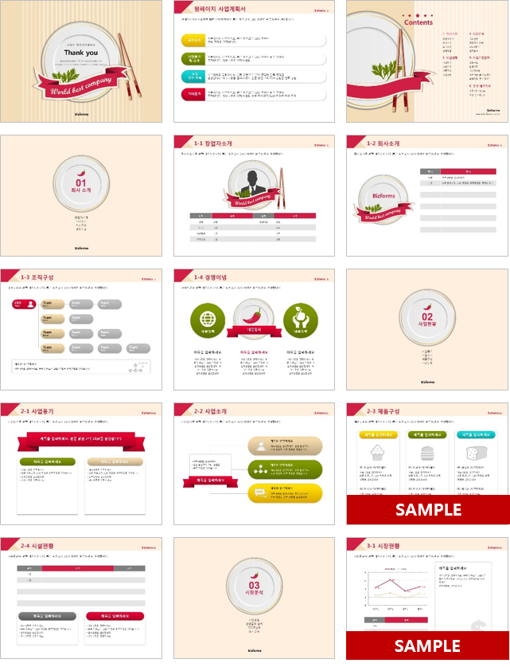
Bizforms PowerPoint
식품 사업계획서(창업)
파워포인트 > 표준작성법 > 사업계획서
사업계획서 표준작성 샘플 포함
29 page
원본 PPT 바로가기 >
http://www.bizforms.co.kr/bms/check.asp?code=bs3217338750418&go_url=http%3a%2f%2fpowerpoint.bizforms.co.kr%2fform_view%2fview.asp%3fnumber%3d105665%26v_flag%3d0

Slide 2

10
전문가 조언
2-3 제품구성
Bizforms
[제품구성]
제품구성을 위한 페이지입니다. 본문 맑은고딕 12pt 정렬은 왼쪽정렬을 권장합니다.
사업의 구체적 내용으로 공장의 경우 생산품목, 창업의 경우 메뉴나 판매내용 등을 기재하시면 됩니다.
제목을 입력하세요
제목을 입력하세요
제목을 입력하세요
이 상자는 출력 시 나오지 않습니다.
완성 후 삭제해주세요.
01 제목을 입력하세요
01 제목을 입력하세요
01 제목을 입력하세요
세부내용을 입력하세요.
본문 맑은고딕 10pt 정렬은 왼쪽
정렬을 권장합니다.
세부내용을 입력하세요.
본문 맑은고딕 10pt 정렬은 왼쪽
정렬을 권장합니다.
세부내용을 입력하세요.
본문 맑은고딕 10pt 정렬은 왼쪽
정렬을 권장합니다.
02 제목을 입력하세요
02 제목을 입력하세요
02 제목을 입력하세요
세부내용을 입력하세요.
본문 맑은고딕 10pt 정렬은 왼쪽
정렬을 권장합니다.
세부내용을 입력하세요.
본문 맑은고딕 10pt 정렬은 왼쪽
정렬을 권장합니다.
세부내용을 입력하세요.
본문 맑은고딕 10pt 정렬은 왼쪽
정렬을 권장합니다.

Slide 3
12
전문가 조언
3-1 시장현황
Bizforms
[시장현황]
시장현황을 위한 페이지입니다. 본문 맑은고딕 12pt 정렬은 왼쪽정렬을 권장합니다.
시장현황은 자사가 속해 있는 전체시장의 동향을 살펴볼 수 있도록 작성합니다.
전체시장의 규모는 어느 정도인가?
이 시장은 성장하고 있는가?
당신이 목표로 하는 시장 및 점유율은?
누가 당신의 경쟁자인가?
주 고객층은 어떠한 증감 추이를 보이고 있는가?
제목을 입력하세요
세부내용을 입력하세요. 본문 맑은고딕 10pt 정렬은 왼쪽정렬을 권장합니다. 세부내용을 입력하세요.
왼쪽정렬을 권장합니다.
이 상자는 출력 시 나오지 않습니다.
완성 후 삭제해주세요.
항목 | 항목
내용
내용

Slide 4


Slide 5


Slide 6

원본 PPT
바로가기
http://powerpoint.bizforms.co.kr/form_view/view.asp?number=186250&v_flag=0

Slide 7









Bizforms PowerPoint
사업계획서 추천 파워포인트 샘플
Ctrl + 클릭 시 페이지로 이동합니다.
바로가기 >
바로가기 >
바로가기 >
바로가기 >
바로가기 >
바로가기 >
바로가기 >
바로가기 >

Slide 8








Bizforms PowerPoint
컬러별 추천 파워포인트 샘플
Ctrl + 클릭 시 페이지로 이동합니다.
바로가기 >
바로가기 >
바로가기 >
바로가기 >
바로가기 >
바로가기 >
바로가기 >
바로가기 >

Slide 9


